Slide 1

第四章 数据链路层
西北大学 肖云
yxiao@nwu.edu.cn
Notes:
欢迎辞

Slide 2
本章学习要求：
理解：数据传输过程中差错产生的原因与
性质。
掌握：误码率的定义与差错控制方法。
掌握：数据链路层的基本概念。
了解：数据链路层协议的分类方法。
掌握：典型的数据链路层协议—HDLC与
PPP协议。
《计算机网络》第4章 数据链路层

Slide 3
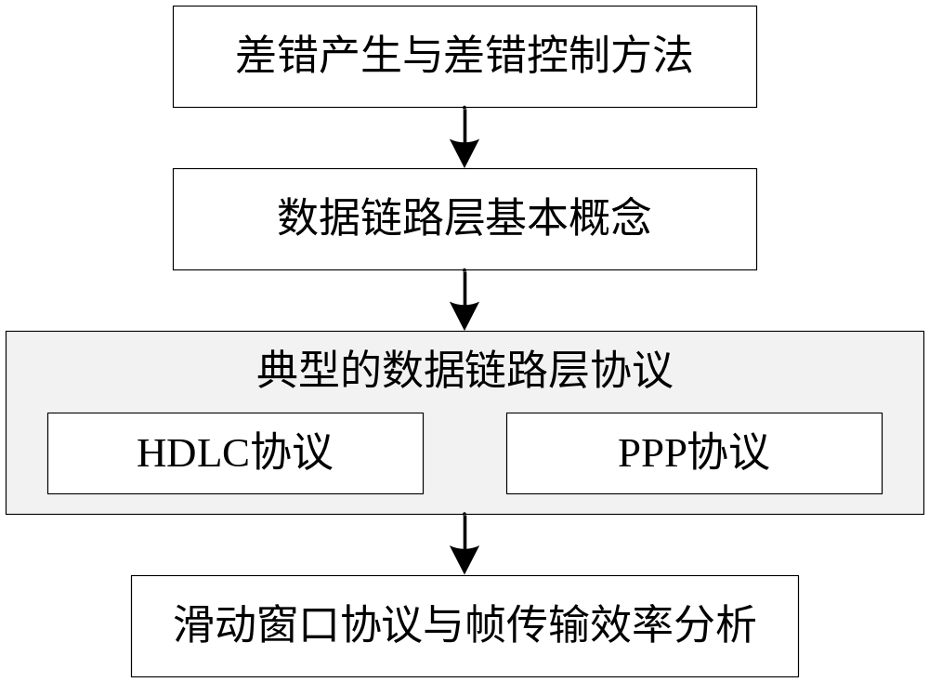
本章知识点结构
《计算机网络》第4章 数据链路层

Slide 4



主机 H₁ 向 H₂ 发送数据
路由器 R₁
路由器 R₃
主机 H₁
路由器 R₂
主机 H₂
电话网
局域网
广域网
局域网
H₁
H₂
从层次上来看数据的流动
应用层
应用层
运输层
R₁
R₂
R₃
运输层
网络层
网络层
网络层
网络层
网络层
链路层
链路层
链路层
链路层
链路层
物理层
物理层
物理层
物理层
物理层

Slide 5
主机 H₁ 向 H₂ 发送数据
路由器 R₁
路由器 R₃
主机 H₁
路由器 R₂
主机 H₂
电话网
局域网
广域网
局域网
H₁
仅从数据链路层观察帧的流动
H₂
应用层
应用层
运输层
R₁
R₂
R₃
运输层
网络层
网络层
网络层
网络层
网络层
链路层
链路层
链路层
链路层
链路层
物理层
物理层
物理层
物理层
物理层
课件制作人：谢希仁
《计算机网络》第4章 数据链路层

Slide 6
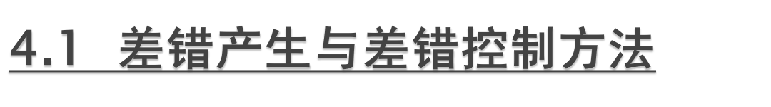
4.1.1 设计数据链路层的原因
物理线路由传输介质与通信设备组成。平均误码率必须低于10⁻⁹
设计数据链路层的主要目的是在有差错的物理线路的基础上，采取差错检测、差错控制与流量控制等方法，将有差错的物理线路改进成无差错的数据链路，向网络层提供高质量的数据传输服务。
从参考模型的角度来看，物理层以上的各层都有改善数据传输质量的责任，数据链路层是最重要的一层。
《计算机网络》第4章 数据链路层

Slide 7
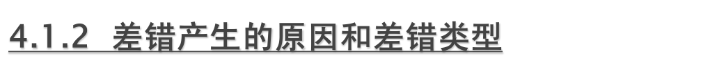
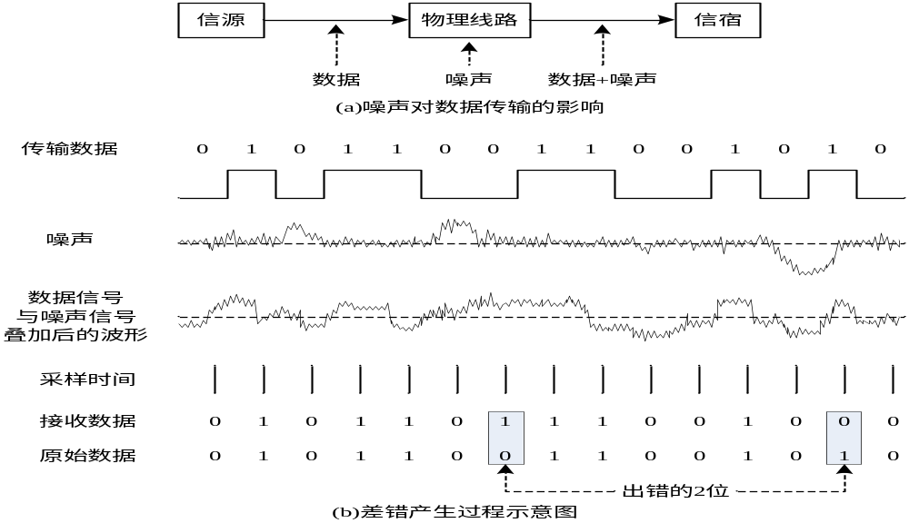
线路存在噪声，差错是不可避免的！
应对措施：分析、研究、纠错
《计算机网络》第4章 数据链路层

Slide 8
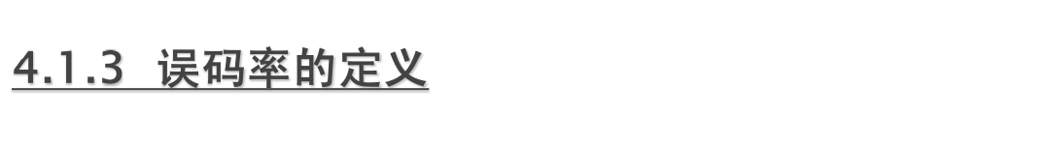
误码率是指二进制比特在数据传输系统中被传错的概率，它在数值上近似等于：
P_{e} = N_{e}/N
其中：N为传输的二进制比特总数，N_{e}为被传错的比特数。
误码率是衡量数据传输系统正常工作状态下传输可靠性的参数。
数据在物理线路中传输过程中一定会因为噪声、干扰等原因出现错误，传输错误是正常且不可避免的，但是一定要控制在一个允许的范围内。
《计算机网络》第4章 数据链路层

Slide 9
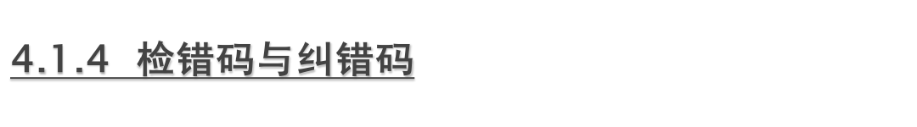
纠错码为每个传输单元加上足够多的冗余信息，以便接收端能够发现，并能够自动纠正传输差错。
检错码为每个传输单元加上一定的冗余信息，接收端可以根据这些冗余信息发现传输差错，但是不能确定是哪一位或哪些位出错，并且自己不能够自动纠正传输差错。
使用纠错码传数据，效率低，适用于不可能重传的场合；大多数情况采用检错码加重传。
《计算机网络》第4章 数据链路层

Slide 10



单比特奇偶校验:
检测单个比特错误
二维奇偶校验:
检测和纠正单个比特错误
行校验
校验位
d个数据比特
列校验
1
校验错
0
0
0
0
无差错
校验错
可纠正单比特差错

Slide 11

目的: 检测数据段在传输过程中出现的错误 (注意: 仅用在传输层)
发送方:
将数据段的内容作为16比特的整数序列
校验和: 累加求和，计算和的1的补码
发送方将得到的校验和值放入UDP（TCP）校验和字段
接收方:
计算收到的数据段的校验和
检查计算出的校验和与校验和字段中的值是否相同:
  NO – 检测到错误
  YES – 没有错误

Slide 12

使用纠错码传数据，效率低，适用于不可能重传的场合；大多数情况采用检错码加重传。
循环冗余码（CRC码，多项式编码）
  110001，表示成多项式 x⁵ + x⁴ + 1
生成多项式G(x)
  发方、收方事前商定；
  生成多项式的高位和低位必须为1
  生成多项式必须比传输信息对应的多项式短。
CRC码基本思想
  校验和（checksum）加在帧尾，使带校验和的帧的多项式能被G(x)除尽；收方接收时，用G(x)去除它，若有余数，则传输出错。

Slide 13
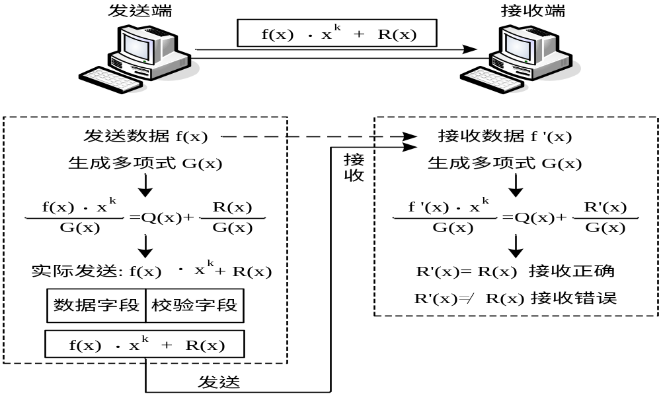
《计算机网络》第4章 数据链路层

Slide 14


如果要:
  D.2^{r} XOR R = nG
两边都异或R，得到:
  D.2^{r} = nG XOR R
即:
D.2^{r} 除以G,得到余数 R
要发送的比特101110，G为1001，求R？
D.2^{r}
G
R = 余数[ ]

Slide 15
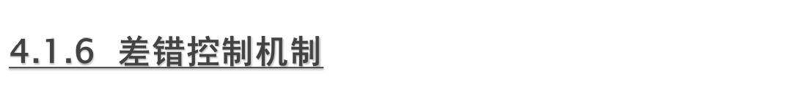
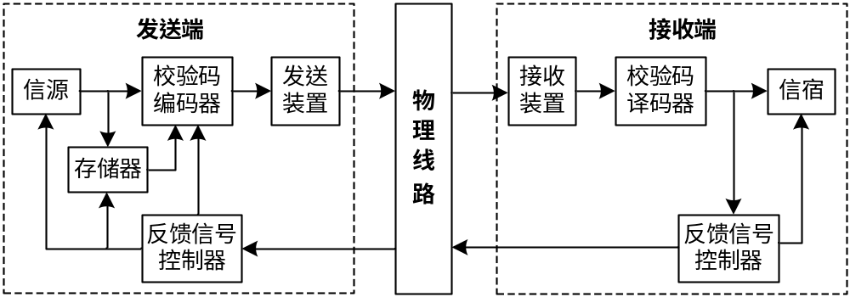
正确：ACK
错误：NAK
一直出错怎么办？
反馈重发纠错过程示意图
《计算机网络》第4章 数据链路层

Slide 16

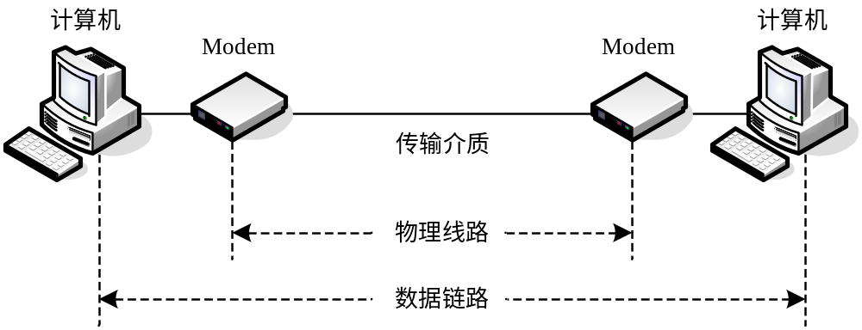
4.2.1 物理线路与数据链路
《计算机网络》第4章 数据链路层

Slide 17
链路(link)是一条无源的点到点的物理线路段，中间没有任何其他的交换结点。
  一条链路只是一条通路的一个组成部分。
数据链路(data link) 除了物理线路外，还必须有通信协议来控制这些数据的传输。若把实现这些协议的硬件和软件加到链路上，就构成了数据链路。
  现在最常用的方法是使用适配器（即网卡）来实现这些协议的硬件和软件。
  一般的适配器都包括了数据链路层和物理层这两层的功能。
  物理线路的比特流传输功能是由物理介质和通信设备实现的，数据链路层的功能是通过协议规定的动作来实现的
《计算机网络》第4章 数据链路层

Slide 18

常常在两个对等的数据链路层之间画出一个数字管道，而在这条数字管道上传输的数据单位是帧。
早期的数据通信协议曾叫作通信规程(procedure)。因此在数据链路层，规程和协议是同义语。
结点
结点
帧
帧
《计算机网络》第4章 数据链路层

Slide 19
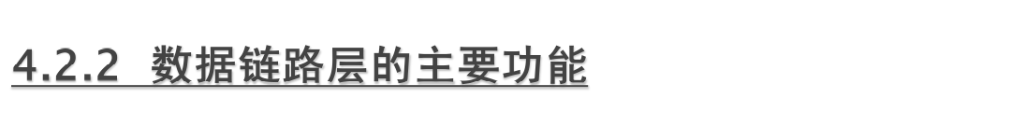
链路管理
  数据链路的建立、维护和释放
帧同步
  正确判断帧的起始和结束
流量控制
  避免发送端“淹没”接收端或者物理线路
差错控制
  物理线路上有差错
透明传输
  可以发送任意组合的比特序列，不会被误认为控制信息
寻址
  多点连接时能正确识别接收端
《计算机网络》第4章 数据链路层

Slide 20
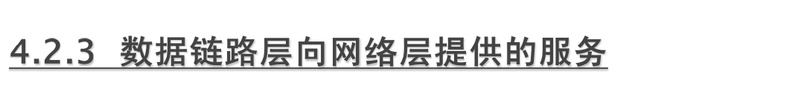
数据链路层为网络层提供的服务主要表现在：正确传输网络层的用户数据；屏蔽物理层所采用传输技术的差异。
由于数据链路层的存在，网络层不需要知道物理层具体采用了哪种传输介质与通信设备的，是采用模拟通信方法，还是采用数字通信方法。
只要接口关系与功能不变，物理层所采用的传输介质与通信设备的变化对网络层不会产生影响。
《计算机网络》第4章 数据链路层

Slide 21
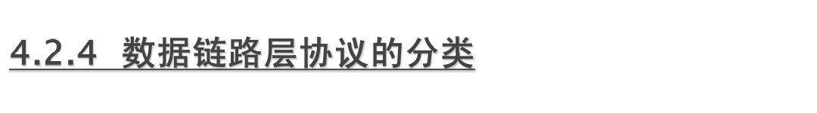
数据链路层协议可以分为两类：面向字符型与面向比特型。
面向字符型的协议利用已定义好的一种标准字编码来执行通信控制功能.典型的面向字符型数据链路层协议是二进制同步通信（BSC）协议。
面向字符型协议有三个明显缺点：一是不同类型计算机的控制字符可能不同；二是不能实现“透明传输”；三是协议效率低。
典型的面向比特型协议有HDLC与PPP协议。
《计算机网络》第4章 数据链路层

Slide 22
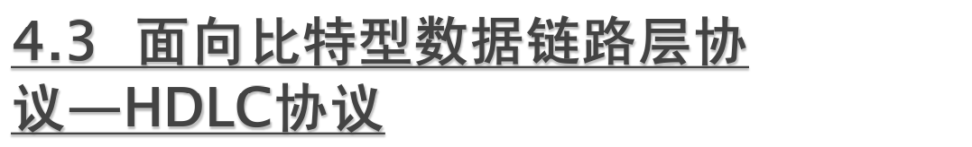
4.3.1 HDLC协议产生的背景
1974年IBM公司提出了面向比特型的SDLC协议。
ISO将SDLC修改后的高级数据链路控制（HDLC）协议作为国际标准（ISO 3309）。
目前很多流行的数据链路层协议，如Ethernet帧结构与PPP协议，都是在HDLC基础上修改，或者是取其子集形成的。
《计算机网络》第4章 数据链路层
Notes:
SDLC(Synchronous Data Link Control）

Slide 23
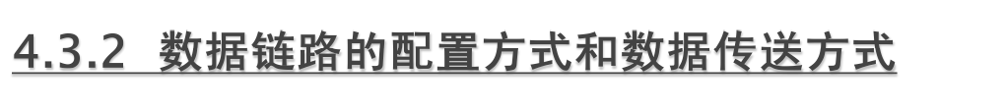
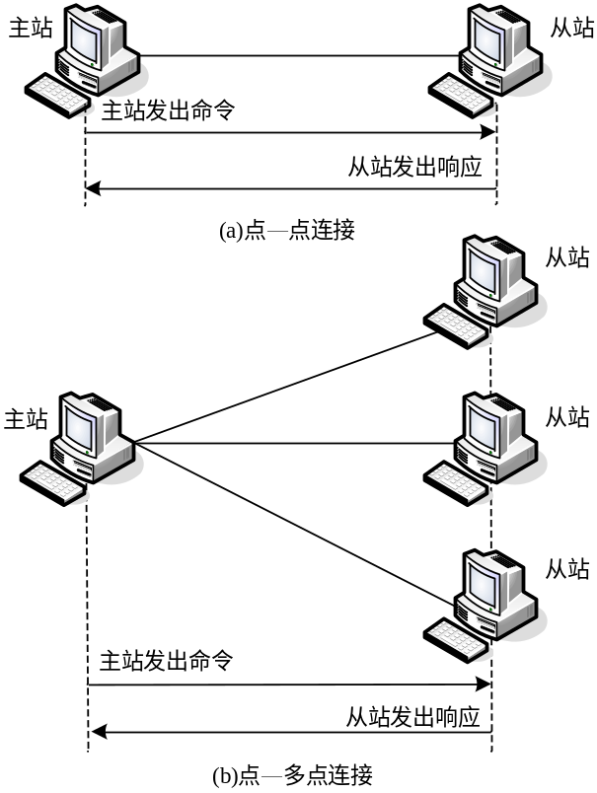
基本配置方式：非平衡配置与平衡配置。
非平衡配置结构分为：点—点连接和点—多点连接。
非平衡配置可以有两种数据传送方式：正常响应模式（NRM）与异步响应模式（ARM）。
《计算机网络》第4章 数据链路层

Slide 24

HDLC的三种站、两种配置、三种响应方式
命令(B)
命令(B/C/D)
响应(B)
响应(C)
响应(D)
响应(B)
主站A
主站A
从站B
非平衡配置：点---点
从站B
从站C
从站D
非平衡配置：点---多点
响应(B)
命令(B)
命令(A)
复合站A
响应(A)
复合站B
平衡配置

Slide 25
  正规响应模式 NRM（Normal Response Mode）
  适用于点 — 点式和多点式两种非平衡构型。只有当主站向次站发出探询后，次站才能响应帧，获得传输帧的许可。
  异步响应模式 ARM（Asynchronous Response Mode）
  适用于点 — 点式非平衡构型和主站 — 次站式平衡构型。次站可以随时传输帧，不必等待主站的探询。但主战仍负责全线初始化，链路建立，差错等。
  异步平衡模式 ABM（Asynchronous Balanced Mode）
  适用于通信双方都是组合站的平衡构型，也采用异步响应，双方具有同等能力。

Slide 26
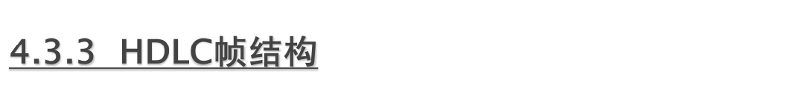
1 标志字段F为特定的“01111110”比特序列。
HDLC帧数据存在“透明传输”问题。
为了避免出现这种错误，HDLC协议规定采用“0比特插入/删除方法”
《计算机网络》第4章 数据链路层

Slide 27
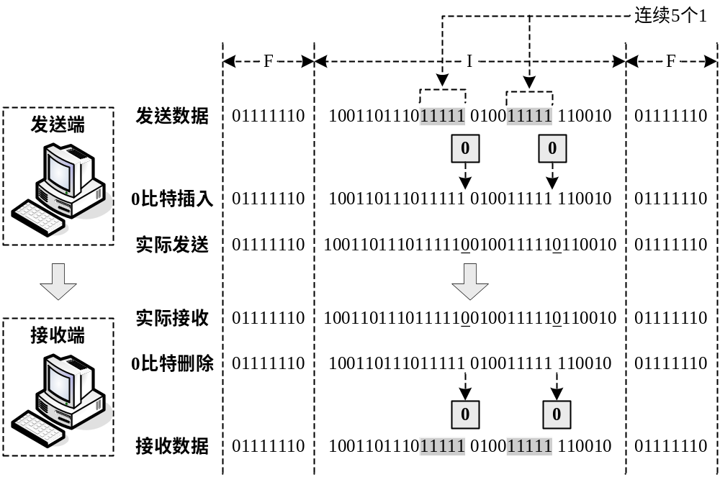
0比特插入/删除方法
《计算机网络》第4章 数据链路层

Slide 28
2 地址字段，8位，可标识256个站地址
非平衡方式：从站地址
平衡方式：应答站地址
全1为广播地址
《计算机网络》第4章 数据链路层

Slide 29
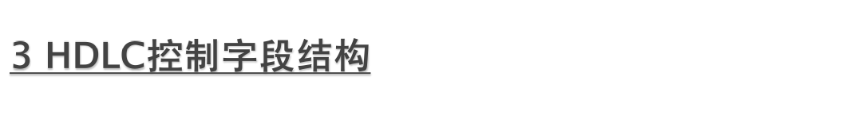
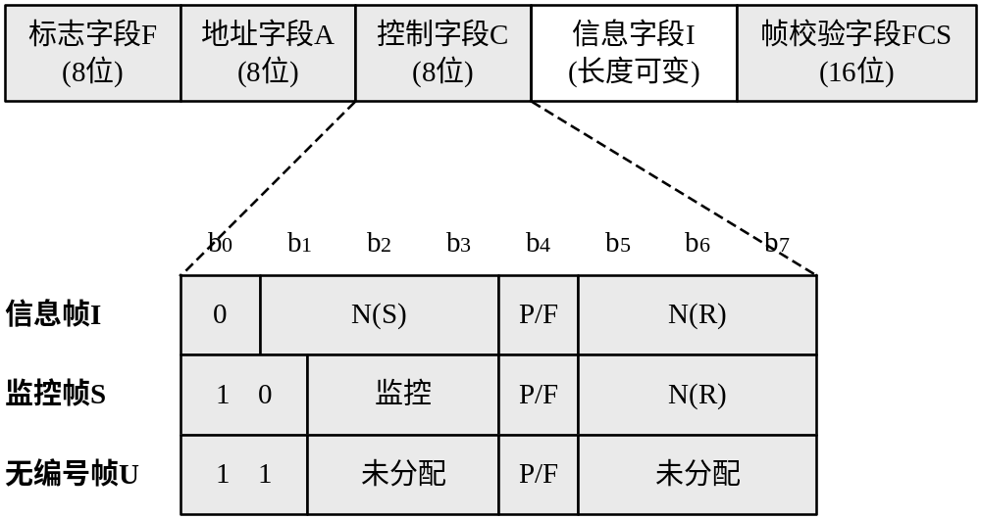
（1）信息帧 I N(S)发送序号，N(R)接收序号
《计算机网络》第4章 数据链路层
Notes:
P/F：探询/终止位

Slide 30
（2）P/F（pool/final）位的意义（询问/终止）
= 0 无意义
= 1 非平衡配置 正常响应方式 主站
S/I 帧 P=1 （命令）
从站
NRM
S/I 帧 （响应）
I中F=1，表示最后一个数据帧
S中F=1，表示此时没有数据要发送
异步响应方式
P=1 （询问）
ARM
命令方
响应方
F=1 （回答本站状态）
平衡配置 异步平衡方式
ABM

Slide 31

b₂ b₃ | 帧名 | 功 能
0 0 | RR | 确认序号为N（R）－1及其以前的各帧已经正确接收
1 0 | RNR | 确认序号为N（R）－1及其以前的各帧已经正确接收，暂停接收下一帧
0 1 | REJ | 确认序号为N（R）－1及其以前的各帧已经正确接收，N（R）以后的各帧接收出错
1 1 | SRE | 确认序号为N（R）－1及其以前的各帧已经正确接收，序号为N（R）的帧接收出错
《计算机网络》第4章 数据链路层

Slide 32
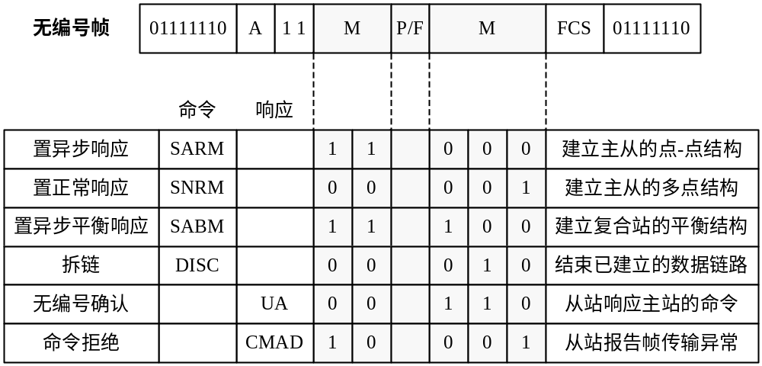
无编号帧格式与链路控制功能
《计算机网络》第4章 数据链路层

Slide 33
帧校验字段FCS 16位
  校验范围：A， C，I
  校验方法：CRC-CCITT
《计算机网络》第4章 数据链路层

Slide 34
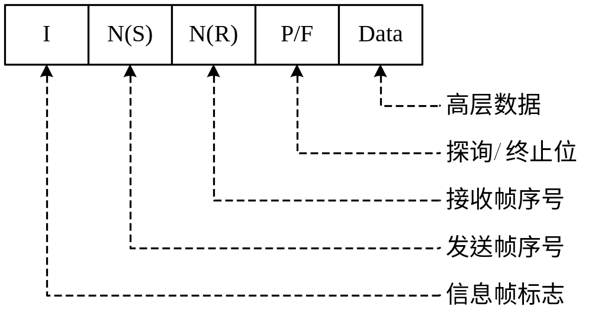
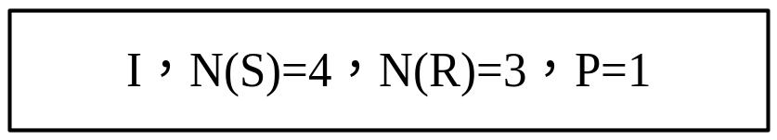
信息帧的简化表示方法
信息帧的例子
含义？
《计算机网络》第4章 数据链路层

Slide 35
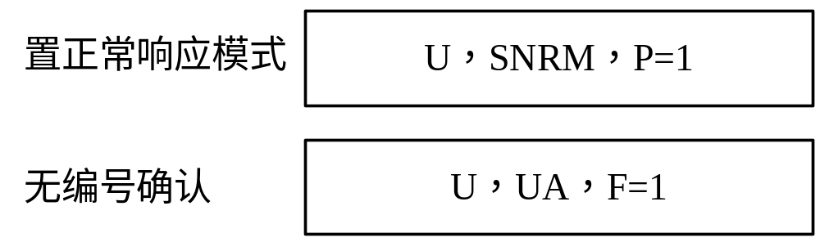
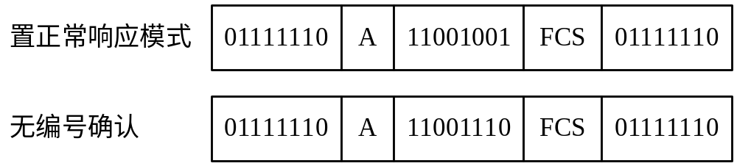
无编号帧的表示方法
SNRM帧与UA帧的表示方法
《计算机网络》第4章 数据链路层

Slide 36
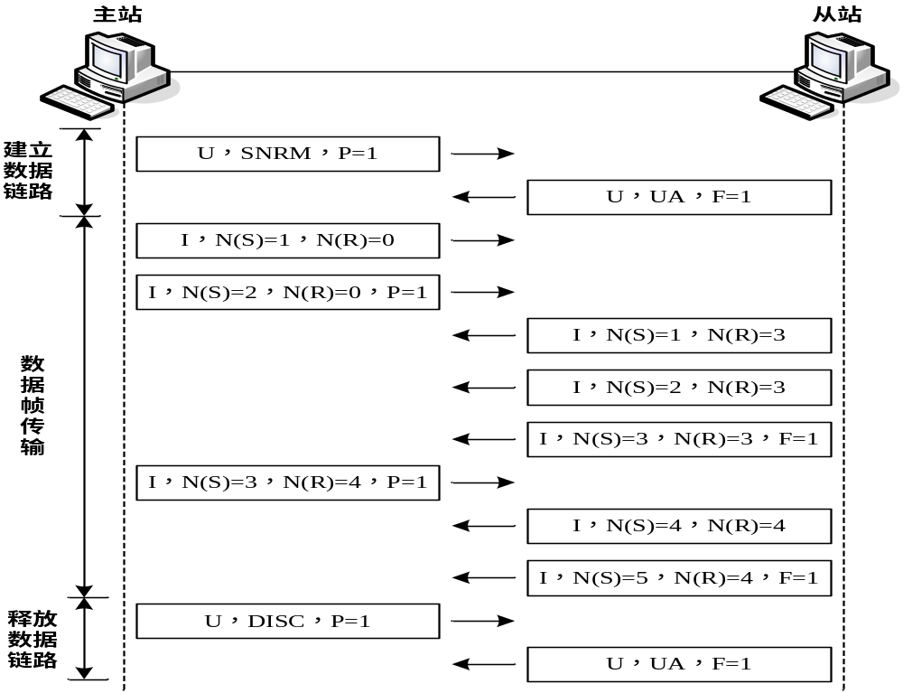
正常响应模式的工作过程分析
《计算机网络》第4章 数据链路层

Slide 37
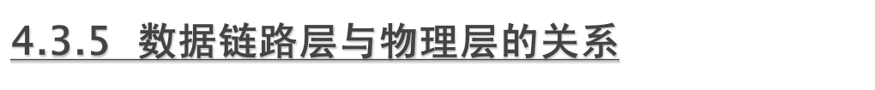
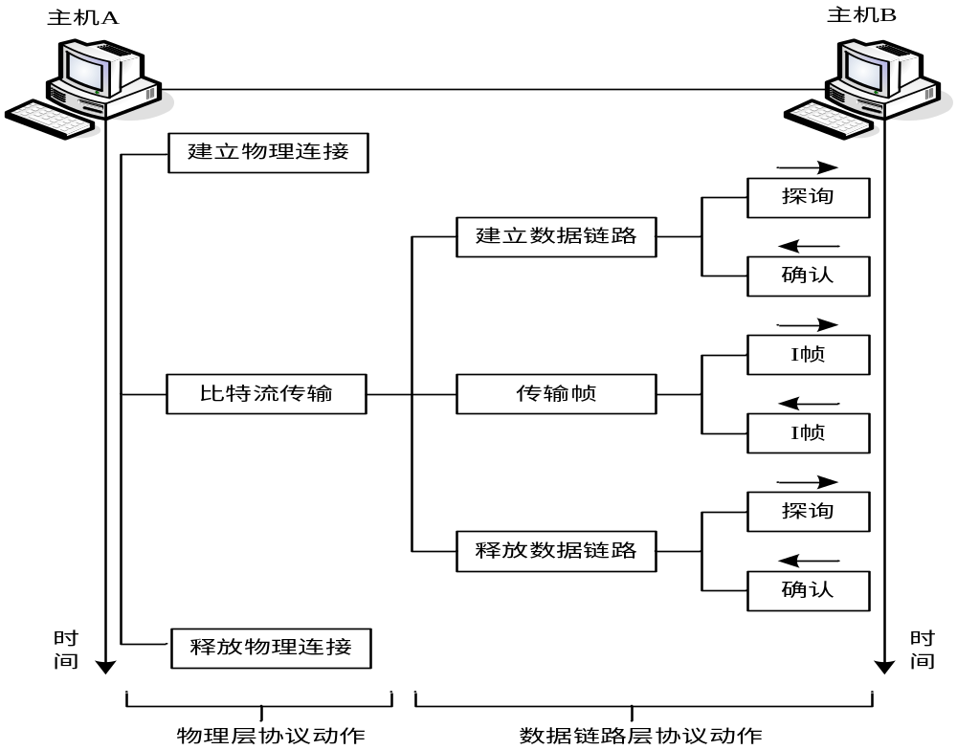
《计算机网络》第4章 数据链路层

Slide 38
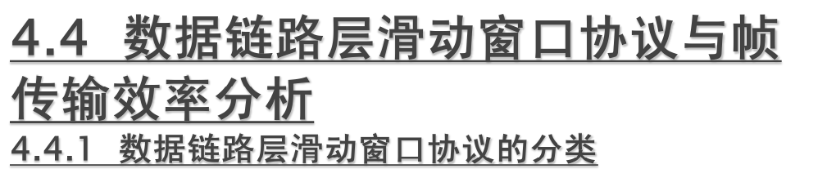
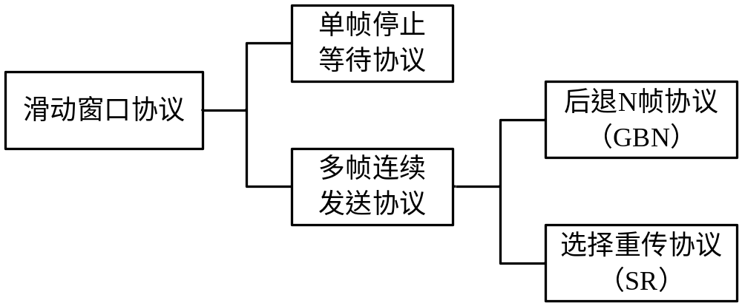
《计算机网络》第4章 数据链路层

Slide 39
4.4.2 单帧停止等待协议
发送方
接收方
发出一帧
data i
ACK
发出对刚收到的
数据帧的应答
等待，直到收到ACK
才发送下一帧
data i+1

Slide 40
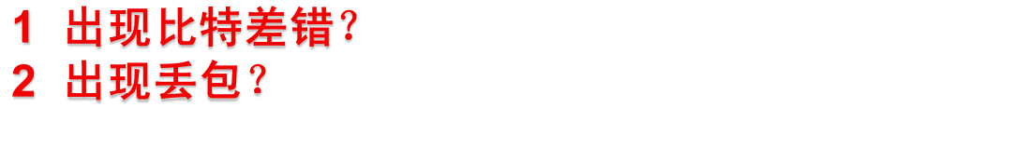
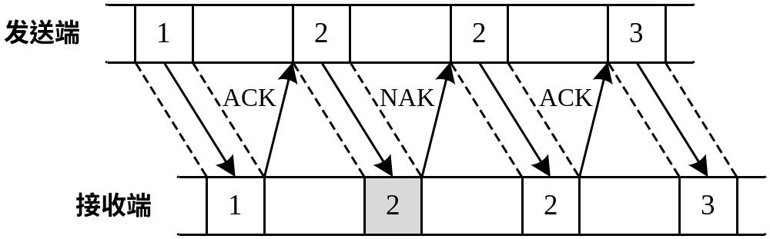
1 CRC
2 重传
3 序号
4 计时器
《计算机网络》第4章 数据链路层

Slide 41

停等ARQ
  发送方将当前信息帧作为待确认帧保存在缓冲区
  发送数据的同时起动计时器
  接收方收到数据后返回一个确认帧
  若接收方收到的数据有错，则丢弃
  发送方若在规定时间内收到确认帧，则计时器清零，继续发送
  发送方计时器若超时，则重发缓冲区内的信息帧
发送方
超时
超时
frame i
frame I+1
frame i+2
frame i+2
frame i+3
frame i+3
ACK i
ACKi+1
ACK i+2
ACK i+3
ACK i+3
接收方
重发，
丢失重复帧
帧丢失
重发
ACK丢失

Slide 42
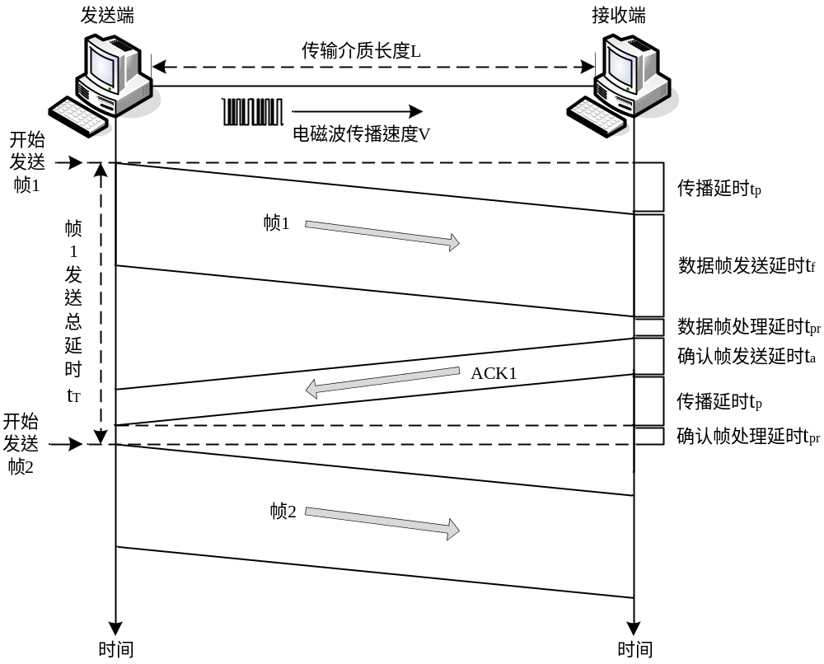
单帧停止等待协议效率的分析
《计算机网络》第4章 数据链路层

Slide 43
单帧停止等待协议效率的分析
U=1/(1+2a) a=t_{p}/t_{f}
_{假设（1）两个主机的距离一定，即}t_{p一定}
_{（2）主机的发送速率一定}
_{讨论U}
_{结论：}
_{假设（1）两个主机的距离一定，即}tp一定， （2）主机的发送速率一定的前提下，发送的数据帧越长，发送延时就越大，a越小，U就越大；反之，发送的数据帧越短，发送延时就越小，a越大，U就越小
《计算机网络》第4章 数据链路层

Slide 44
4.4.3 多帧连续发送协议
原理：发送方连续发送数据帧，不必等前一帧被确认便可发送下一帧。
特点：
  发送需要大的缓存空间
  信息帧和确认帧要编号
  接收端只按顺序接收数据
  重发策略：
  （1）Go Back N
  （2）选择重发
《计算机网络》第4章 数据链路层

Slide 45
连续重发ARQ协议（回退N协议）
• 工作原理：发送方发完一帧后，不必停下来等待对方的应答，可以连续发送若干帧；如果在发送过程中收到接收方的肯定应答，可以继续发送；若收到对其中某一帧的否认帧，则从该帧开始的后续帧全部重发
• 流量控制方法：连续发送
• 差错控制：同停等协议
• 优点：连续发送提高了信道利用率
• 缺点： 回退N协议 导致某些已正确接收的帧的重传，因此降低了发送效率
• 误码率较低时，连续ARQ优于停等协议；反之则不一定

Slide 46
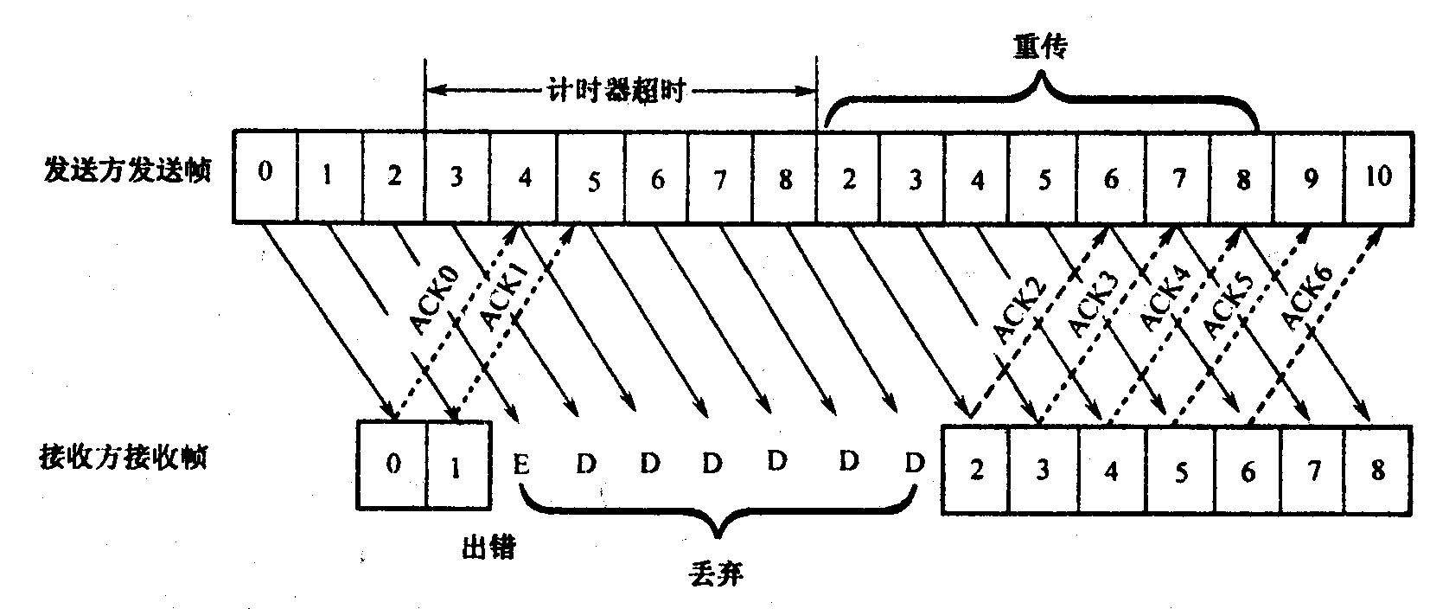
Go-back-N ARQ
  过程
  发送方连续发送数据，不等确认帧返回
  发送方每发送一帧就在缓冲区（重发表）中保留备份
  接受方对每个正确的帧返回一个带编号的确认帧
  发送方收到确认帧后，从缓冲区删除相应的帧
  若数据出错，则接收方返回带编号的否认帧
  发送方收到否认帧后，从出错的地方重发数据

Slide 47
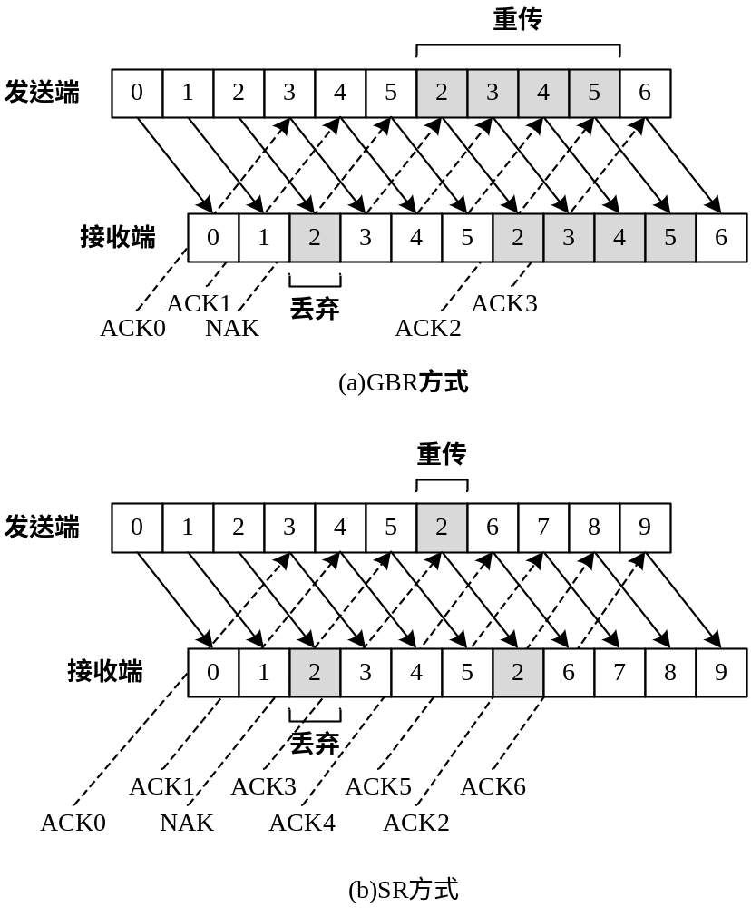
GBN方式
接收方需要缓存序号为3，4，5的帧吗？
《计算机网络》第4章 数据链路层

Slide 48
4.4.3 多帧连续发送协议 SR方式
接收方需要缓存序号为3，4，5的帧吗？
《计算机网络》第4章 数据链路层

Slide 49
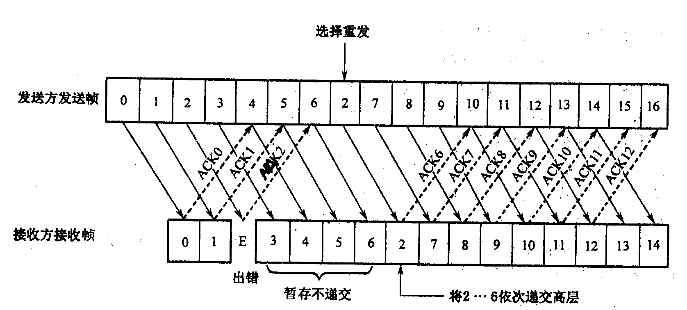
选择重发ARQ协议
  选择重发策略
  发送方：只重发出错的数据帧。
  接收方：设置缓冲区，待数据全部正确（有序）后在送交高层。

Slide 50

流量控制原因：
  接收方缓存为有限大
  接收端处理的速度慢
  接收端还有等待重传的帧
《计算机网络》第4章 数据链路层

Slide 51
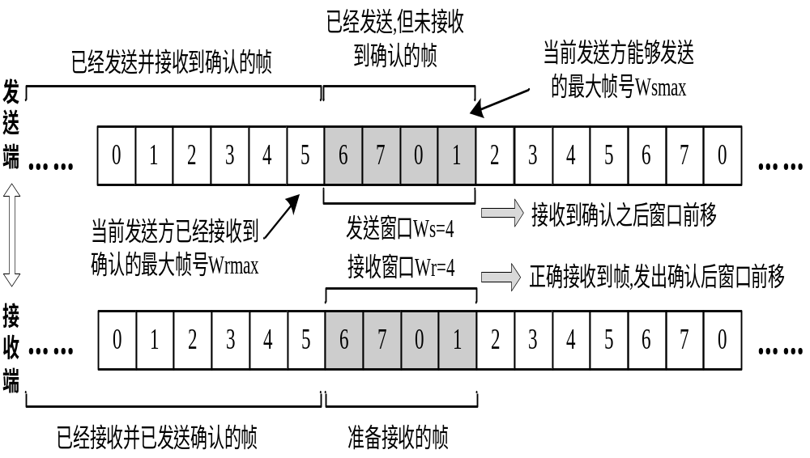
滑动窗口控制机制的基本工作原理
《计算机网络》第4章 数据链路层

Slide 52
滑动窗口协议
发送方
缓冲区
已成功发出
的数据帧
将发出的数据帧
0 1 2 3 4 5 6 7 0 1 2 3 4 5 6 7
帧序号
窗口后沿
窗口前沿
接收方
缓冲区
已正确接收
的数据帧
将收到的数据帧
0 1 2 3 4 5 6 7 0 1 2 3 4 5 6 7
帧序号
窗口后沿
窗口前沿

Slide 53
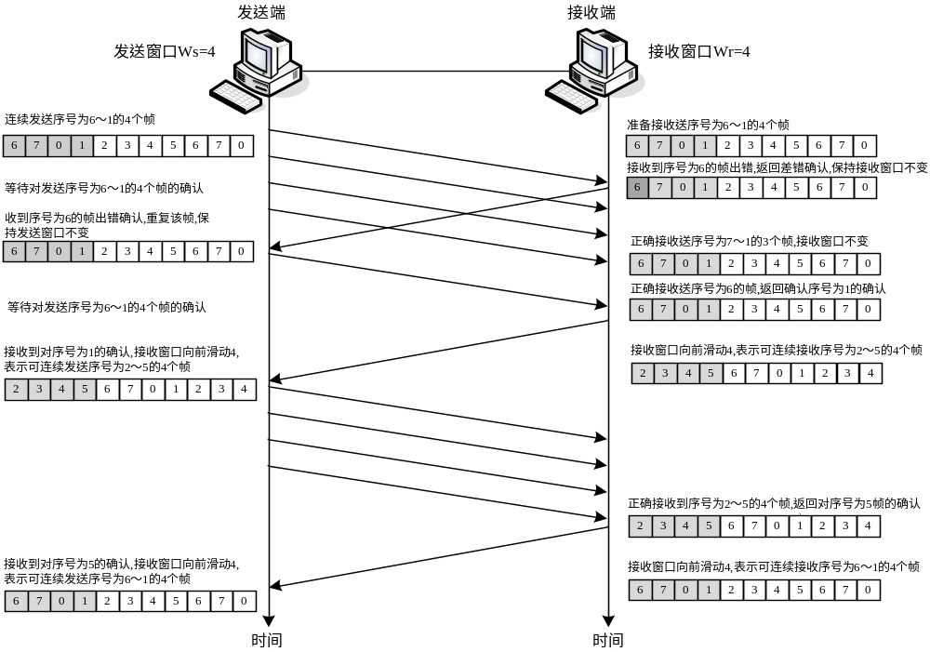
选择重发纠错滑动窗口控制过程
《计算机网络》第4章 数据链路层

Slide 54

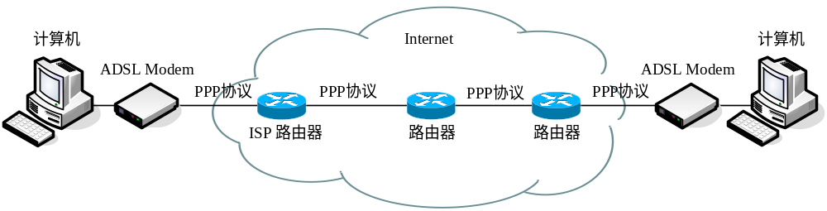
4.5.1 PPP协议的主要特点
简化的HDLC
RFC1661，RFC1662，RFC1663
《计算机网络》第4章 数据链路层

Slide 55
PPP协议的主要特点：
在物理层支持点—点线路连接、全双工通信，支持异步通信或同步通信。
在数据链路层实现PPP数据帧的组帧、传输与拆帧，CRC校验；不使用帧序号，不提供流量控制功能。
通过链路控制协议（LCP）来建立、配置、管理和测试数据链路连接；通过网络控制协议（NCP）来建立和配置不同的网络层协议。
可以用于用户计算机通过Modem与电话线路、ADSL Modem与电话线路，以及HFC传输网中Cable Modem与同轴电缆接入，也可以用于光纤接入。
在网络层支持IP协议与NetWare IPX等多种协议。
广泛应用于主机—路由器、路由器—路由器的连接。
《计算机网络》第4章 数据链路层

Slide 56
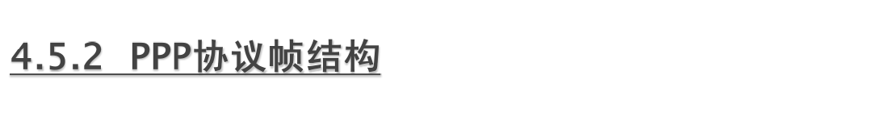
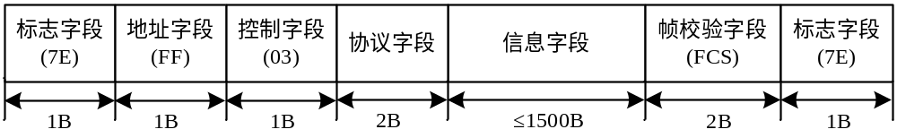
标志字段 01111110 （0x7E）
地址字段 0xFF
控制字段 0x03
协议（protocol）字段值：
  0x0021—表示PPP帧的信息字段是IP分组数据。
  0xC021—表示信息字段是PPP协议的LCP数据帧。
  0x8021—表示信息字段是PPP帧的NCP数据帧。
  信息字段 最长1500字节
  帧校验2或4个字节
《计算机网络》第4章 数据链路层

Slide 57
PPP协议用于同步通信，0比特插入/删除
PPP协议用于异步通信， 字节填充
  RFC1662 定义控制转义字符0x7D 。
  在特殊字符前加上0x7D 同时改变该字节
    0x7E 0x7D 0x5E
    0x7D 0x7D 0x5D
《计算机网络》第4章 数据链路层

Slide 58
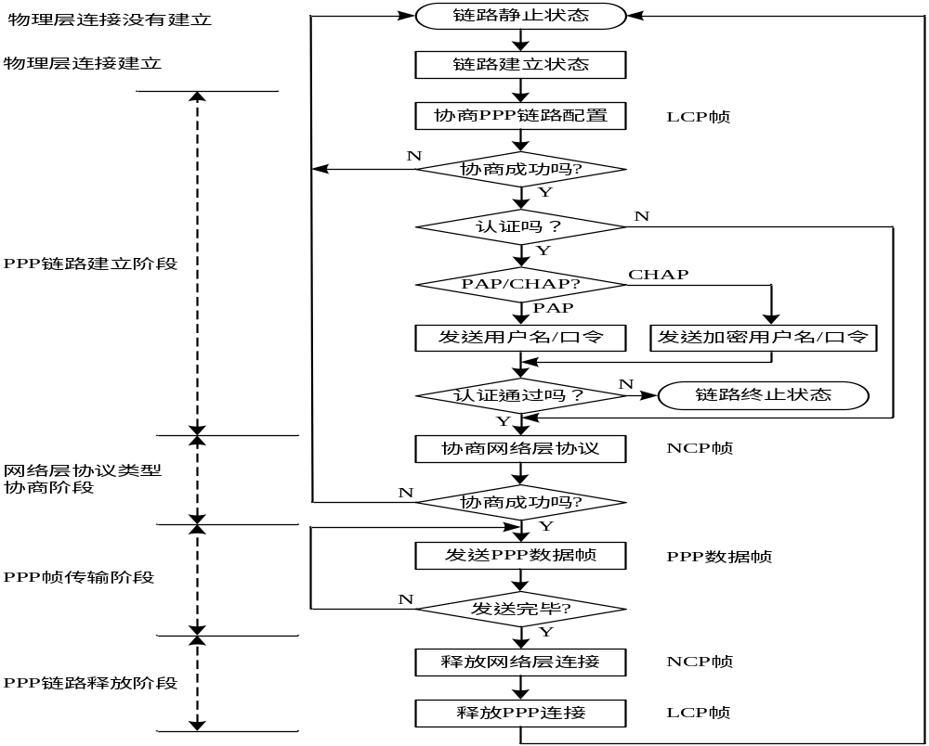
PPP协议
工作流程
《计算机网络》第4章 数据链路层

Slide 59
PPP链路控制帧的格式
PPP网络控制帧的格式
《计算机网络》第4章 数据链路层

Slide 60
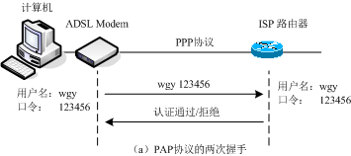
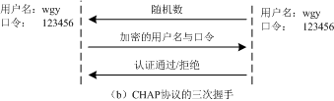
认证过程
《计算机网络》第4章 数据链路层
Notes:
重发攻击：阿里巴巴与四十大盗，通过使用“芝麻开门”“芝麻关门”口令，获取宝藏

Slide 61

物理传输线路上传输数据信号是有差错的数据链路层是将一条有差错的物理线路变为对网络成无差错的数据链路。
数据链路层必须执行链路管理、传输流量控制，差错控制等功能。
差错控制是检测并纠正数据传输差错，最常用的检测方法是循环冗余编码方法。
面向比特型的数据链路层协议，HDLC数据传送单元固定的结构。
PPP不仅在拨号电话线，并且在路由器到路由器之间的专用线上也会广泛应用，PPP既支持异步传输链路，又支持同步传输链路。
《计算机网络》第4章 数据链路层

Slide 62
本章作业 ：三计算与问答题第2 ，3 ，4、6小题
《计算机网络》第4章 数据链路层

Slide 63

序号:0,1,2,3
Ws=3
附件作业：
设计Ws=2的a，b场景

